Slide 1
‹Topic of the work› ‹English title of the work›
Faculty of Computer Science
School of Software Engineering
Moscow 2026
Positions – professor at the School of Software Engineering || associate professor at the School of Software Engineering || senior lecturer at the School of Software Engineering // lecturer at the School of Software Engineering
Or at another school / laboratory
Academic degrees: Doctor of Sciences (Engineering) || Doctor of Sciences (Physics & Mathematics) || Candidate of Sciences (Engineering) || Candidate of Sciences (Physics & Mathematics), etc.
 | Student of group ‹Group› educational programme 09.03.04 «Software Engineering» ‹Author name›
Co-supervisor: ‹Co-supervisor name — delete this block if none› | Supervisor: ‹position›, ‹degree› ‹Supervisor name›
Если официального соруководителя нет, то убрать.

Slide 2
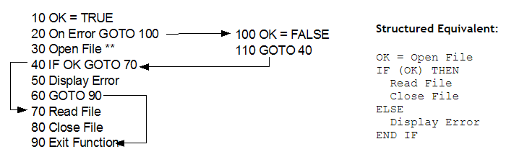
Subject area
Faculty of Computer Science,
Programme «Software Engineering»
‹Topic of the work›
‹Author name›
Приводится описание предметной области из курсового проекта и неформальная постановка задачи, в каких условиях ставилась задача на проект.
Название заголовков необязательные.
Можно написать содержательный заголовок по существу своей темы.
Статические анализаторы кода Цель – структурирование потока управления
Пожелание: использовать на одном слайде не более 3 цветов и не более 3 шрифтов.
Во всей презентации размеры шрифтов примерно одинаковые.
Фрагменты кода или псевдокода – моноширинным шрифтом (например, Courier или Consolas)

Slide 3
Key terms and definitions
Faculty of Computer Science,
Programme «Software Engineering»
‹Topic of the work›
‹Author name›
JET – jump elimination tool (инструмент устранения прыжков)
Прыжки (операторы перехода) – операторы, совершающие переход к определённой точке программы (такие как goto, continue, break)
Статический анализ кода – анализ кода, производимый без запуска анализируемого кода
Семантическая эквивалентность – максимально достижимая смысловая близость
JVM – виртуальная машина Java
Это пример
Желательно по алфавиту (по ASCII))
Можно в порядке упоминания, но это неудобно читателю.
Не зачитывайте этот слайд!
Можно назвать только 1-2 важных определения.
Если что-то надо будет уточнить, Вам зададут вопрос.

Slide 4

Relevance
Faculty of Computer Science,
Programme «Software Engineering»
‹Topic of the work›
‹Author name›
Отражается актуальность вашей работы (из курсового проекта) – КЛЮЧЕВЫЕ ТЕЗИСЫ!
Здесь можно показать, например, что много работ, конференций в последнее время посвящено вашей проблеме, какие компании занимаются похожей тематикой и т.п.
Можно показать, например, в каких прикладных задачах используются разработки, программы и пр.
Неструктурированный программный код Вопросы вредности операторов перехода возникли с 1968г. Среди них можно выявить 3 основных момента:
Корректность кода, не содержащего goto легче доказать
С goto появляются проблемы форматирования, поскольку нарушается логическая структура кода
Применение goto препятствует возможности оптимизации программного кода компилятором
Операторы перехода усложняют работу статическим анализаторам В результате чего могут возникать сложности с форматированием, проверкой кода анализатором и дальнейшей поддержкой программного кода. Снижение сложности потока управления может значительно улучшить статический анализ исходного кода в инструментах (таких как Polystat), которые в настоящее время используются более чем 20000 программистами Huawei Такой анализ хорошо работает с операторами, которые легко сопоставить с функциями, например if и switch. Однако операторы перехода не могут быть также легко сопоставлены с функциями. Наличие операторов перехода в исходном коде делает невозможным использование функционального метода анализа.

Slide 5
Goal and objectives
Faculty of Computer Science,
Programme «Software Engineering»
‹Topic of the work›
‹Author name›
Отражается формальная постановка цели и задач (из курсового проекта).
Цель – одна.
Задач – много.
Здесь пример задач, у каждого в курсовом проекте они свои.
Далее план презентации может быть, например, по задачам…
Цель работы – разработать инструмент для удаления операторов перехода
Задачи:
Разработать алгоритм устранения таких операторов как: break, continue, goto;
Обеспечить семантическую эквивалентность трансформированного кода входному;
Трансформация программного кода на таких языках как Kotlin, Java, C#;
Расширяемость алгоритма для семейства C-подобных языков.

Slide 6
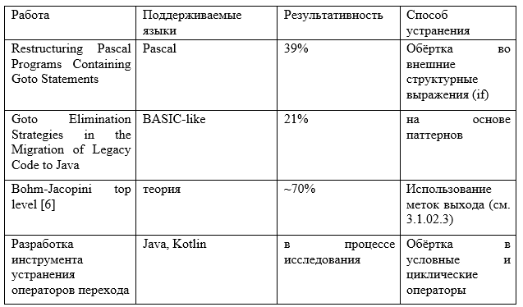
Analysis of existing solutions
Faculty of Computer Science,
Programme «Software Engineering»
‹Topic of the work›
‹Author name›
Показать, какие теоретические / технологические подходы к решению задач по теме существуют.
Основа – анализ российских и зарубежных источников
Анализ аналогов. Для аналогов обязательно указать разработчиков / компанию, версию, год издания, дать ссылку на сайт разработчика / продукта, обязательно покажите эмблему разработчика, если она есть
Аналогичных инструментов на момент написания работы найдено не было.
Проводимые ранее исследования базировались преимущественно на использовании некоторого количества паттернов и «обёртки» из условного выражения.
Базовый алгоритм работ-аналогов:
Выявление всех операторов и точек их перехода;
Объявление признака перехода для каждой метки;
Трансформация всех без-условных операторов в условные;
Устранение операторов при помощи подходов для каждого случая;

Slide 7
Functional requirements
Faculty of Computer Science,
Programme «Software Engineering»
‹Topic of the work›
‹Author name›
Программа должна составлять отчёт по количеству найденных операторов перехода;
Программа должна обрабатывать программный код, написанный на языках программирования:
Kotlin;
Java;
C#;
Программа должна устранять операторы:
break;
continue;
goto (labels);
Программа должна быть совместима с JVMv8.
В заголовке слайда такое название необязательное.
Лучше написать содержательный заголовок по существу своей темы. Могут быть функциональные требования к программе, может быть модуль, может быть библиотека, может быть сервер или клиент и т.п. Может быть несколько слайдов.
По содержанию слайда:
1. Что должна выполнять программа (функциональные требования)
2. Что на входе, на выходе (потом позже можно подробнее при необходимости)
3. Каким должен быть интерфейс, какие настройки и т.п.
Здесь просто указан образец, Вы указываете свои данные.

Slide 8
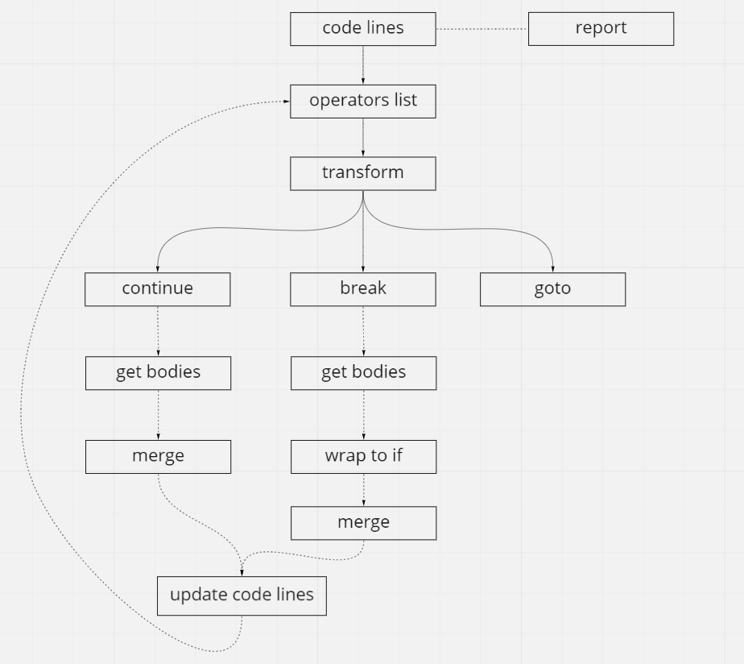
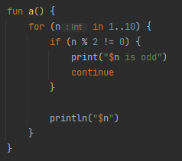
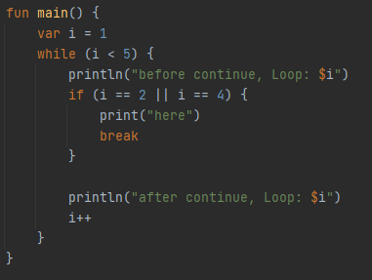
Analysis and selection of models, methods and algorithms
Faculty of Computer Science,
Programme «Software Engineering»
‹Topic of the work›
‹Author name›
В заголовке слайда такое название необязательное.
Лучше написать содержательный заголовок по существу своей темы.
Могут быть текстовое описание с перечислением, схемы, картинки и т.п.

Slide 9
Algorithms and data structures
Faculty of Computer Science,
Programme «Software Engineering»
‹Topic of the work›
‹Author name›
В заголовке слайда такое название необязательное.
Лучше написать содержательный заголовок по существу своей темы.
Приводятся схемы или описание алгоритма на псевдоязыке или иллюстрации на примере и т.д., структуры данных в проекте, схемы данных, диаграммы классов и т.п.

Slide 10




Technologies and implementation tools
Faculty of Computer Science,
Programme «Software Engineering»
‹Topic of the work›
‹Author name›
Kotlin
IntelliJ IDEA
Gradle
GitHub
Указывается выбранный инструментарий, язык и среда программирования, разработки и т.п.
Стороннике библиотеки (со ссылками, указанием авторов, версии, года и т.п.)
Контроль версий и прочее.
Обязательно эмблемы компаний, название инструмента, его назначение (тогда можно не останавливаться подробно)

Slide 11
Application / system / service architecture (system diagram, design, diagrams, etc.)
Faculty of Computer Science,
Programme «Software Engineering»
‹Topic of the work›
‹Author name›
Отражается архитектура программной системы в любом из известных архитектурных шаблонов.
На схеме надо показать крупно последовательность работы программы. Выделите, где используются библиотеки.
Или может быть карта процессов, системный ландшафт, 4-х контекстная диаграмма, пользовательские сценарии, сценарии взаимодействия подсистем в системе.
Используйте известные нотации для описания.
САМОЕ ГЛАВНОЕ: выделите те компоненты, разработку которых реализовали именно ВЫ!!!
Самый частый вопрос на защите после вашего доклада, в котором вы рассказываете о методах, алгоритмах, потом об использованных библиотеках: «А что же сделали именно вы?», «Какой Ваш вклад в разработанное решение?»

Slide 12
Input and output data
Faculty of Computer Science,
Programme «Software Engineering»
‹Topic of the work›
‹Author name›
Если вам есть что сказать по входным-выходным данным, напишите тоже.
Например – подготовка входных данных для алгоритма ХХХ заключается в следующем.
Или – модели были получены из репозитория ХХХ (ссылка, автор и пр.).
Или диаграмма потоков данных.

Slide 13
Implementation details, testing
Faculty of Computer Science,
Programme «Software Engineering»
‹Topic of the work›
‹Author name›
Отражаются особенности программной реализации, тестирования, испытаний и вашего решения.
Может быть несколько слайдов.

Slide 14
Computational experiment or Evaluation of the quality of ХХХ
Faculty of Computer Science,
Programme «Software Engineering»
‹Topic of the work›
‹Author name›
ОПИСАНИЕ МЕТОДИКИ ИССЛЕДОВАНИЙ, экспериментов и прочее (для исследовательских проектов)
1. План эксперимента.
2. Исходные данные для проведения эксперимента.
3. Выходные данные эксперимента, методика их обработки, метрики, с чем сравниваются полученные результаты и прочее.

Slide 15
Main results (demonstration)
Faculty of Computer Science,
Programme «Software Engineering»
‹Topic of the work›
‹Author name›
МОЖЕТ БЫТЬ ДЕМОНСТРАЦИЯ ПРОГРАММНОГО ПРОДУКТА,
РЕЗУЛЬТАТЫ ИССЛЕДОВАНИЙ, ЭКСПЕРИМЕНТОВ И ПРОЧЕЕ.
МОЖЕТ БЫТЬ НЕСКОЛЬКО СЛАЙДОВ.
ВАЖНО, ЧТОБЫ РЕЗУЛЬТАТЫ СООТВЕТСТВОВАЛИ ПОСТАВЛЕННЫМ ЗАДАЧАМ!!!
В описании результатов можете повторить задачи, но добавить по 1-3 предложения, описывающие полученные в курсовом проекте результаты по каждой задаче

Slide 16
Approbation (if any)
Faculty of Computer Science,
Programme «Software Engineering»
‹Topic of the work›
‹Author name›
Может быть:
Выступления на конференциях, тезисы докладов
Публикации, статьи
Внедрение (акт или справка о внедрении, ссылка на ресурс, магазин приложений и т.п.)
Свидетельства о регистрации программы в РОСПАТЕНТе (скан)

Slide 17
Scientific novelty / practical significance
Faculty of Computer Science,
Programme «Software Engineering»
‹Topic of the work›
‹Author name›
Научная новизна (может не быть)
Описываете новый научный результат.
Практическая значимость (может не быть)
Описываете практическую значимость разработки, что улучшает, что нового привносит и т.п.

Slide 18
Future work
Faculty of Computer Science,
Programme «Software Engineering»
‹Topic of the work›
‹Author name›
Future work
Если работа полезная и нужная, ее можно развивать
Если нет – то нет путей дальнейшей работы.
Обязательно напишите здесь несколько пунктов

Slide 19
References
Faculty of Computer Science,
Programme «Software Engineering»
‹Topic of the work›
‹Author name›
Это некоторый образец списка.
Оформите в соответствии с ГОСТ.
[1] Hatton, L. (2004). Safer language subsets: an overview and a case history, MISRA C. Information and Software Technology, 46(7), 465-472.
[2] Dijkstra, E. W. (1968). Letters to the editor: go to statement considered harmful. Communications of the ACM, 11(3), 147-148.
[3] Knuth, D. E. (1974). Structured programming with go to statements. ACM Computing Surveys (CSUR), 6(4), 261-301.
[4] Williams, M. H., & Chen, G. (1985). Restructuring pascal programs containing goto statements. The Computer Journal, 28(2), 134-137.
[5] Ceccato, M., Tonella, P., & Matteotti, C. (2008, April). Goto elimination strategies in the migration of legacy code to Java. In 2008 12th European Conference on Software Maintenance and Reengineering (pp. 53-62). IEEE.
[6] Böhm, C., & Jacopini, G. (1966). Flow diagrams, Turing machines and languages with only two formation rules. Communications of the ACM, 9(5), 366-371.

Slide 20
Thank you for your attention!
Faculty of Computer Science
‹Topic of the work›
‹Author name›,
‹Topic of the work›
‹email›

